Slide 1
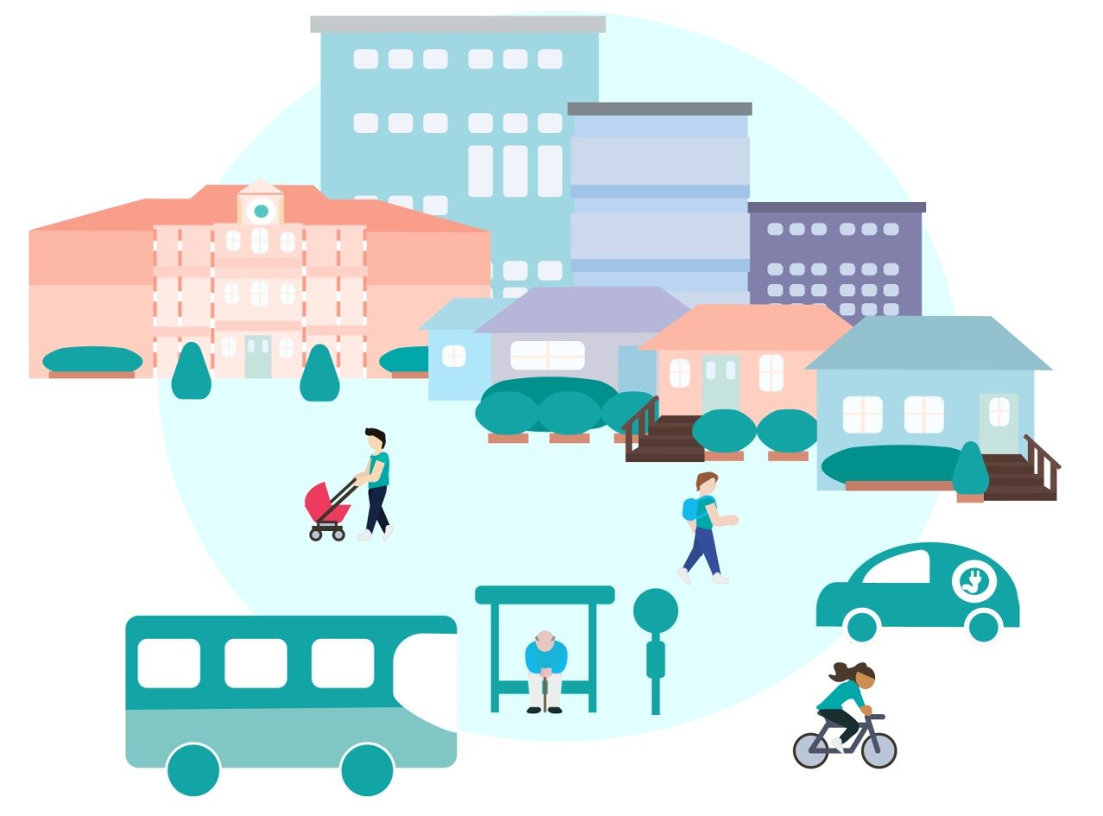

PLAN DES MOBILITÉS DURABLES
Analyse de la consultation

Slide 2




UN PLAN DES MOBILITÉS DURABLES (PMD) POUR…
Améliorer les conditions de circulation, et la cohabitation entre les usagers.ères de la route
Encourager les
mobilités douces et
l’utilisation des
transports en commun
Optimiser le stationnement et adapter la place des véhicules selon les secteurs
Favoriser un meilleur
partage de l’espace
public, plus inclusif pour
toutes et tous

Slide 3
UNE DÉMARCHE CO-CONSTRUITE ET DE LONG TERME
Lancement de la phase plan d’actions
Ateliers en Conseil de quartiers
Présentation BM
Lancement de la démarche
Diagnostic
en marchant
Enquête
en ligne
Présentation du plan d’actions en réunion publique
3e COPIL
2021
2023
Analyse consultation
2022
2024
2e COPIL
Entretiens
professionnels Région, EPT, Département, RATP
1er COPIL
Constitution du plan d’actions
Lancement de la consultation
Lancement de la phase
diagnostic
Atelier
jeunes
Atelier
habitants

Slide 4




MODALITÉS DE LA CONSULTATION
A l'issue de la phase de diagnostic, un plan d'actions spécifique a été présenté lors d'une réunion publique le 18 décembre 2023, préfigurant le lancement d'une vaste consultation.
La consultation s’est tenue du 23 janvier au 26 février inclus
Un registre de consultation mis à disposition du public à l’accueil, et en version dématérialisée sur le site Internet de la Ville
Une communication spécifique virtuelle et affichée a également été prévue pour accompagner le dispositif
La consultation est publique et l’ensemble des avis et remarques seront publiés anonymement sur le site Internet

Slide 5





ANALYSE DE LA CONSULTATION
La population a été invitée à se prononcer et à faire des propositions sur les six axes de travail retenus dans le plan d’actions :
  Affermir la place de la marche et l’accessibilité
  Développer la pratique du vélo
  Garantir l'accessibilité aux transports collectifs
  Apaiser et sécuriser le réseau routier pour assurer un meilleur partage de l’espace public
  Maîtriser et gérer le stationnement pour une utilisation rationnelle de l'automobile
  Communiquer, sensibiliser pour encourager aux alternatives à l'usage individuel de l'automobile
76
avis rendus
28%
18%
17,5%
17%
10%
7,5%
Concernent le secteur Yvon / Fleurs
Concernent la circulation et le stationnement
Concernent les piétons, l’espace public et la ville 30
Concernent le vélo & les aménagements cyclables
Concernent le secteur Bergonié
Concernent les transports en commun
Concernent le secteur Einstein / Fleming
1,7%

Slide 6
CHIFFRES CLES
72 %
D’avis compatibles avec le PMD
12 %
D’avis partiellement compatibles avec le PMD
17 %
D’avis incompatibles avec le PMD
55 %
Des remarques déjà présentes dans le PMD, ne nécessitant pas de modifications
25 %
D’avis nécessitant modifications qui seront prises en compte
20 %
De modifications incompatibles avec le PMD et donc non prises en compte

